Slide 1
第4章 计算机网络与网络思维
计算机科学导论
武汉大学 计算机学院

Slide 2
第四章 计算机网络与网络思维
主题1、 网络与网络思维
主题2、 计算机网络
主题3、 互连网
主题4、 网络安全
主题5、 物联网与云计算
2

Slide 3
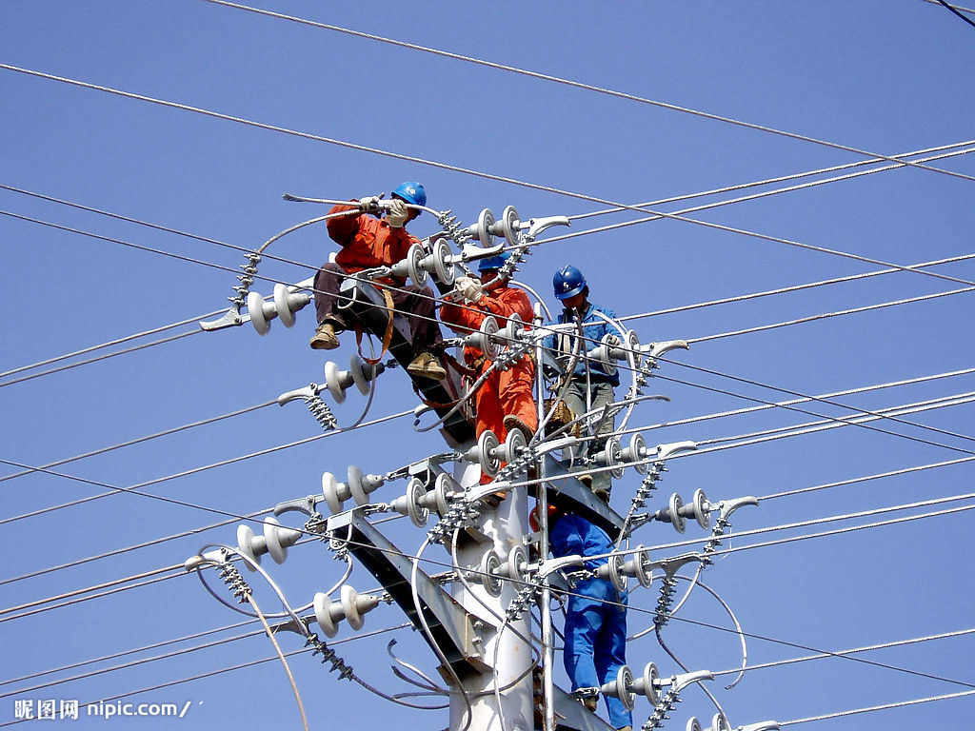
生活中，你所知道的“网”有哪一些呢？
4.1 网络与网络思维
电网
3

Slide 4
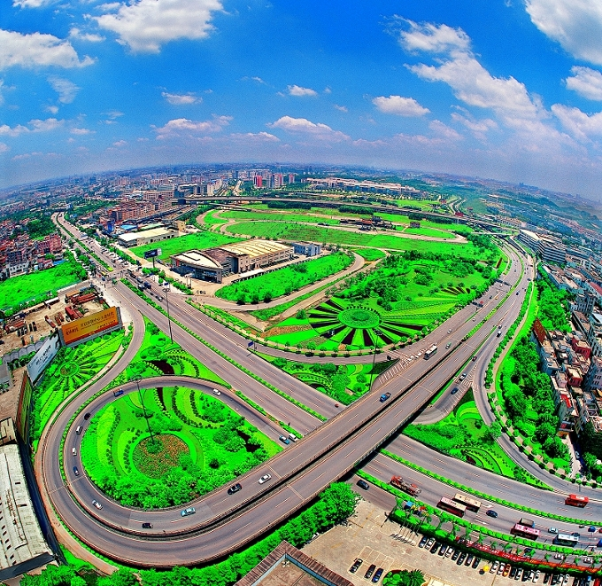
生活中，你所知道的“网”有哪一些呢？
4.1 网络与网络思维
交通网
4

Slide 5
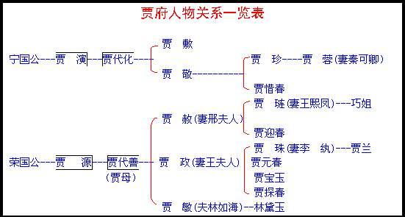
生活中，你所知道的“网”有哪一些呢？
4.1 网络与网络思维
人际关系网
5

Slide 6
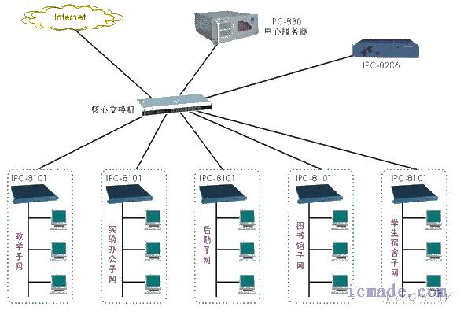
4.1 网络与网络思维
6

Slide 7
4.1 网络与网络思维
T
T
HOST
T
T
T
HOST
通信线路
T
HOST
HOST
T
T
T
T
T
T
T
7

Slide 8
4.1 网络与网络思维
T
T
T
T
HOST
T
T
T
T
HOST
CCP
T
HOST
通信子网
HOST
CCP
T
CCP
T
CCP
CCP
CCP
T
HOST
HOST
T
T
T
T
T
8

Slide 9
4.1 网络与网络思维
网络思维要点
名字空间：利用一组规则对网络节点“取名”，在互联与通信时确认“对方”是谁。如E-Mail，域名，IP地址，微信名等。注意名字的唯一性，友好性，名字解析。
网络拓扑结构：用节点和连接线构成网络，可描述网络节点之间的连通性。
网络协议：网络消息的传递的过程依靠协议，可明确调用哪个层次的通信接口，如何解析消息数据。
9

Slide 10
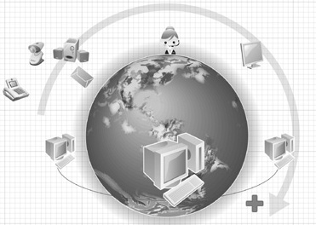
4.2 计算机网络
定义
计算机网络是将地理位置不同并具有独立功能的多个计算机系统通过通信介质互连在一起，在网络软件管理下实现网络资源共享和相互通信的整个系统。
10

Slide 11
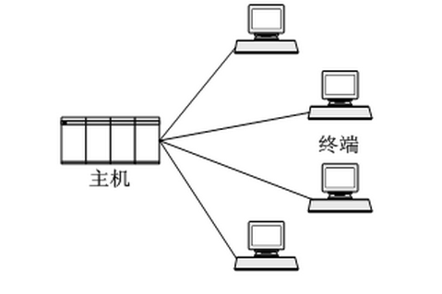
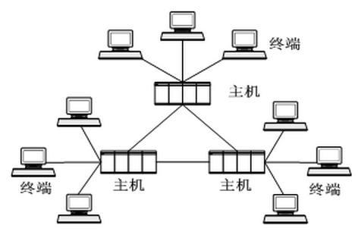
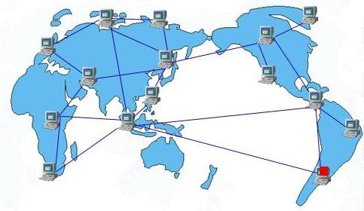
什么是网络
产生与发展
面向终端的计算机网络
面向资源共享的计算机网络
标准化的计算机网络
全球化的计算机网络
11

Slide 12
什么是网络
网络的功能
资源共享
数据通信
分布式处理
提高计算机系统的可靠性
综合信息服务
网络的功能
资源共享
数据通信
分布式处理
系统的可靠性
综合信息服务
12

Slide 13
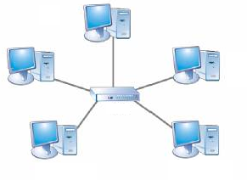
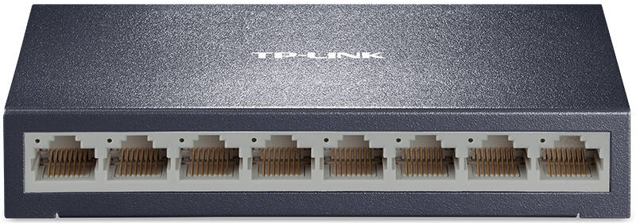
4.2.1 网络拓扑结构
拓扑结构
星型
优点：连接方便、故障诊断容易、可靠性较高。
缺点：对中心节点依赖性较高，中心节点故障将导致整个网络瘫痪。
13

Slide 14
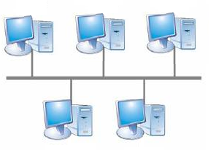
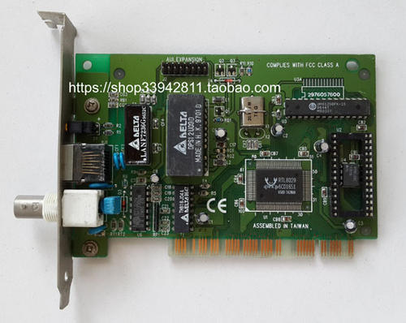
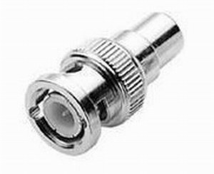
4.2.1 网络拓扑结构
拓扑结构
总线型
优点：结构简单、灵活，易于扩展，节点故障不影响整个网络。
缺点：总线中任一处发生故障将导致整个网络的瘫痪，且故障诊断困难
14

Slide 15
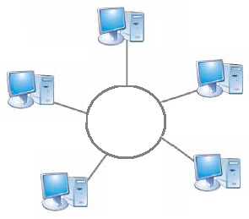
4.2.1 网络拓扑结构
拓扑结构
环型
优点：具有较高的信息传输的确定性。
缺点：扩充和关闭节点都比较复杂。
15

Slide 16
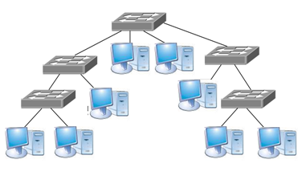
4.2.1 网络拓扑结构
拓扑结构
树型
优点：组网灵活、成本低、扩充方便。
缺点：对根依赖性大，若根发生故障，则全网不能正常工作。
16

Slide 17
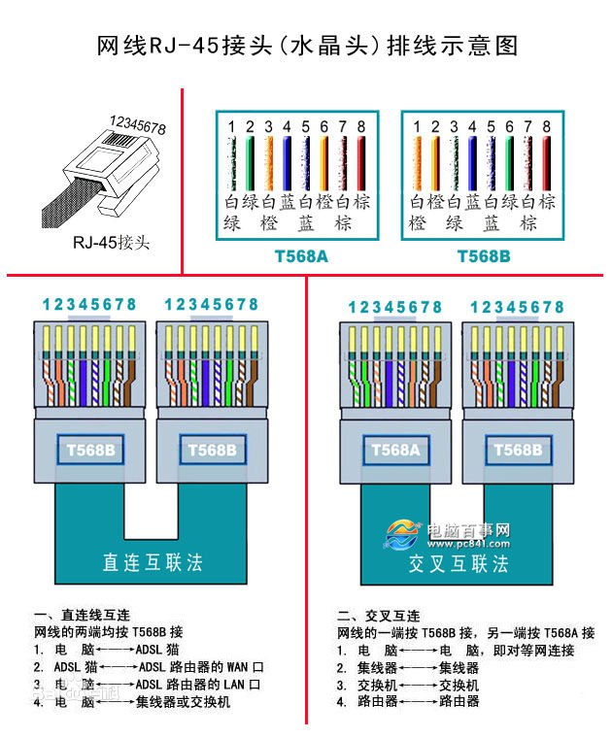
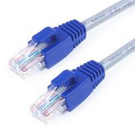
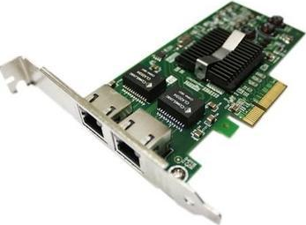
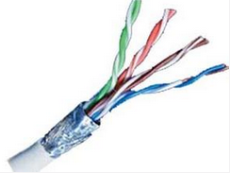
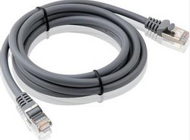
4.2.2 网络传输介质
双绞线
17

Slide 18
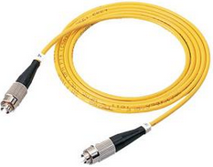
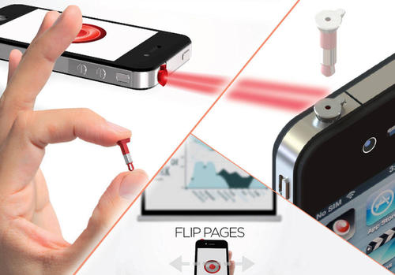
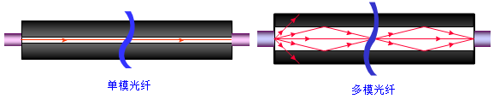
4.2.2 网络传输介质
光纤
多模光纤和单模光纤
光发送器、光纤介质和光接收器
无线介质
微波
红外线传输
18

Slide 19
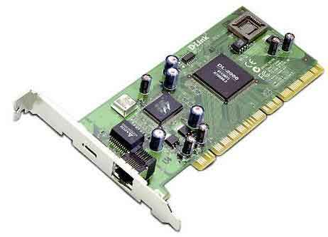
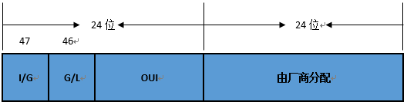
4.2.3 网络设备
网络接口卡
用于处理网络传输介质上的信号，在传输介质和计算机之间交换数据。
每个网卡有一个唯一、固定的MAC地址（48个二进制位）。
19

Slide 20
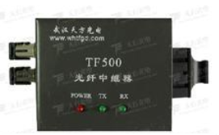
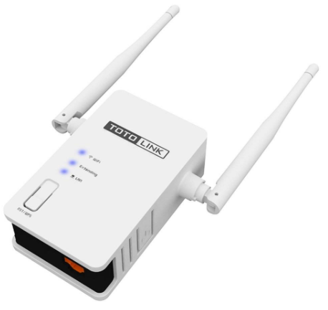
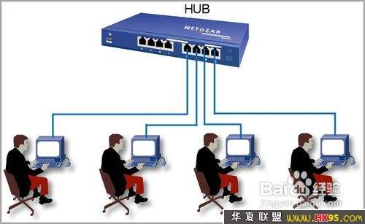
4.2.3 网络设备
中继器
主要作用是用来放大信号
集线器
工作在OSI模型的物理层
集线器是中继器的一种。
能够提供更多的端口服务，可以优化网络布线结构、简化。
20

Slide 21
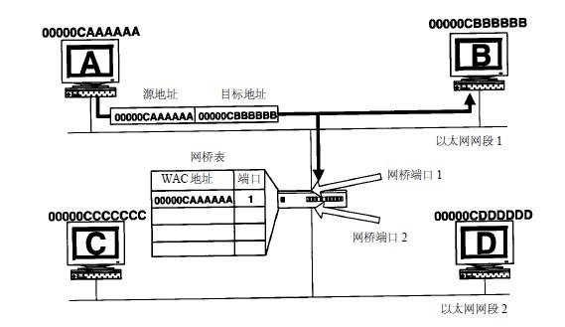
网 桥（ Bridge ）
网桥作用于OSI模型中的数据链路层，是连接两个局域网的一种存储/转发设备，它能将一个大的LAN分割为多个网段。网桥是一种对帧进行转发的技术，根据MAC分区块，可隔离碰撞。
21

Slide 22
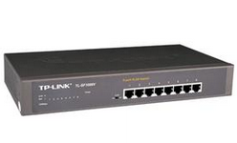
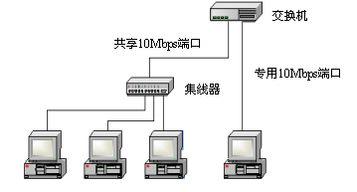
4.2.3 网络设备
交换机
工作在数据链路层。网络邮递员。
交换机上的所有端口均有独享的信道带宽。
HUB是物理层共享设备，不能识别MAC地址和IP地址，数据包在网络上是以广播方式传输；交换机内部将MAC地址和端口对应，数据包将仅送往其对应的端口，而非广播。
22

Slide 23
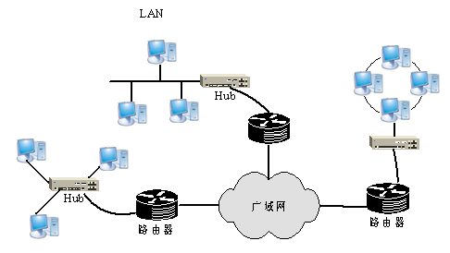
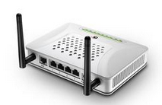
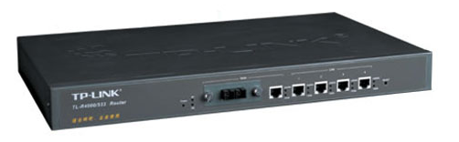
4.2.3 网络设备
路由器
工作于OSI参考模型的第三层，即网络层。实现路径选择、协议转换。网络分拣员。
23

Slide 24
4.2.3 网络设备
网关
在OSI模型的高三层（即会话层、表示层和应用层）
用于连接寻址机制完全不同、协议不兼容、结构不一样、数据格式不同的网络
网关可以由计算机作为硬件平台，通过运行相应的网关软件来实现特定的网关功能。
24

Slide 25
4.2.4 网络协议与体系结构
网络协议
为计算机网络中进行数据交换而建立的规则、标准或约定的集合。
网络协议三要素:
1.语法，确定通信双方“如何讲”,定义了数据格式,编码和信号电平等。
2.语义，确定通信双方“讲什么”,定义了用于协调同步和差错处理等控制信息。
3.时序，(同步规则),确定通信双方“讲话的次序”,定义了速度匹配和排序等。
25

Slide 26
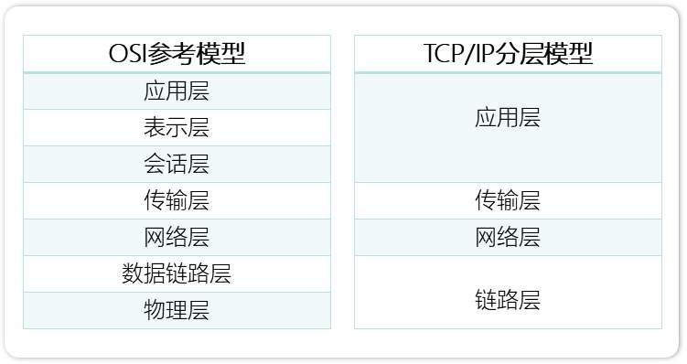
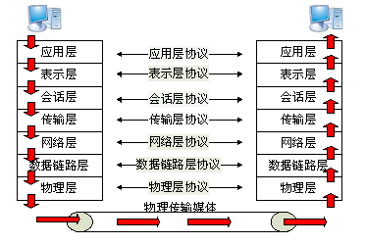
4.2.4 网络协议与体系结构
OSI网络模型
26

Slide 27
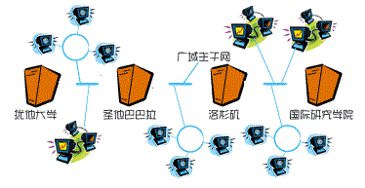
4.3 互联网
19世纪60年代，ARPANET诞生
19世纪70年代，TCP/IP协议研制成功
1991年，科学家提姆•伯纳斯李开发出了万维网及简单的浏览器
27

Slide 28
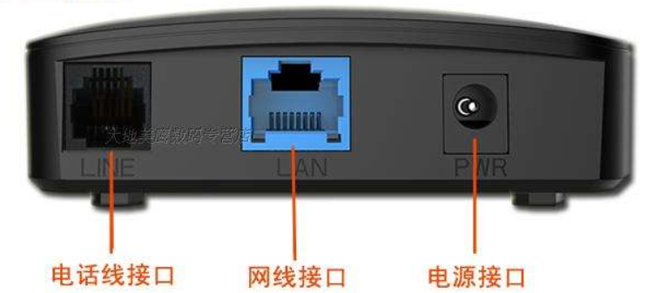
4.3 互联网
1987年9月20日，钱天白教授发出我国第一封电子邮件。
1994年4月，中科院计算机网络信息中心通过64 Kbps的国际线路连到美国。
2000年， 中国三大门户网站搜狐、新浪、网易在美国纳斯达克挂牌上市。
28

Slide 29
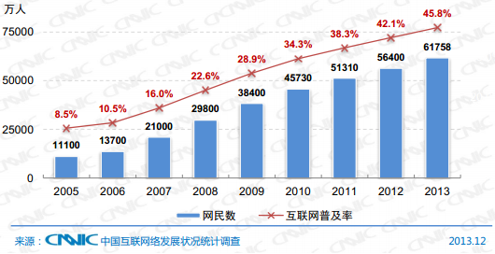
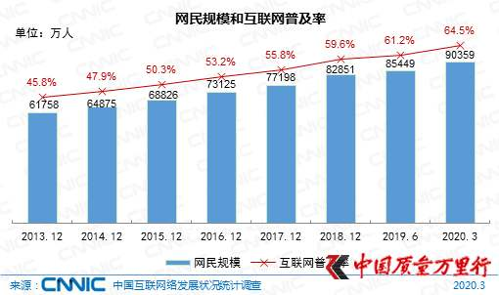
4.3 互联网
截至2020年3月，我国网民规模为9.04亿。其中手机上网的比例达99.3%，手机网民规模达8.97亿。
29

Slide 30
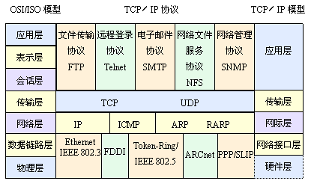
4.3.1 TCP/IP协议
什么是TCP/IP
传输控制协议/因特网互联协议
是一个协议族, 包括TCP、IP、UDP、ICMP、TELNET、FTP、SMTP、ARP等Internet基本协议
30

Slide 31
4.3.1 TCP/IP协议
IP地址
互联网上的计算机及设备依靠IP地址来互相区分、相互联系
IP V4采用32位的二进制数， 通常用“点分十进制”形式。
11001010 01101100 00010110 00000101
202.108.22.5
31

Slide 32
4.3.1 TCP/IP协议
IP地址分类
A 类
0
网络号8 位
主机号24 位
1
B 类
0
网络号16 位
主机号16 位
C 类
1
1
0
网络号24位
主机号8 位
32

Slide 33
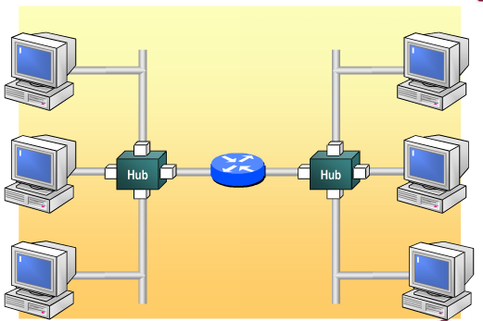
4.3.1 TCP/IP协议
子网掩码
一个规模较大的网络可被划分为若干个子网络
子网掩码可以让若干子网络共享同一网络地址
33

Slide 34
4.3.1 TCP/IP协议
子网掩码
缺省情况下，未划分子网
IP地址
10101100 | 00010000 | 00000010 | 10100000
11111111 | 11111111 | 00000000 | 00000000
10101100 | 00010000 | 00000000 | 00000000
172 | 16 | 0 | 0
子网掩码
网络号
34

Slide 35
4.3.1 TCP/IP协议
子网掩码
利用子网掩码，划分子网
IP地址
10101100 | 00010000 | 00000010 | 10100000
11111111 | 11111111 | 11111111 | 00000000
10101100 | 00010000 | 00000010 | 00000000
172 | 16 | 2 | 0
子网掩码
网络号
35

Slide 36
4.3.1 TCP/IP协议
IP v6
IP v4地址资源逐渐枯竭
128位地址-“给每粒沙子分配地址”
IPv6的地址空间扩大到2的128次方（约3.4×10^38）。这个空间大到无法想象，也就是说，地球上每一平方米，都可以有10的26次方的地址，甚至可以分配地址到空中的尘埃。
36

Slide 37
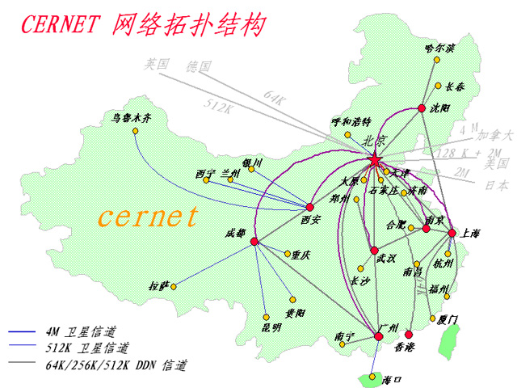
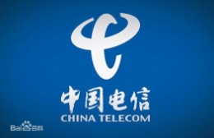


4.3.2 接入互联网
ISP（Internet Service Provider）
互联网服务提供商
用户进入Internet的入口
37

Slide 38
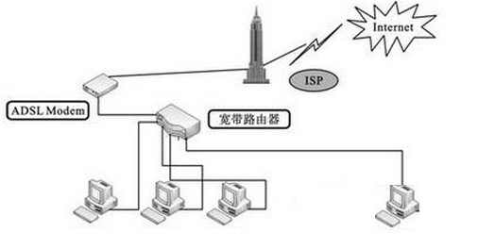
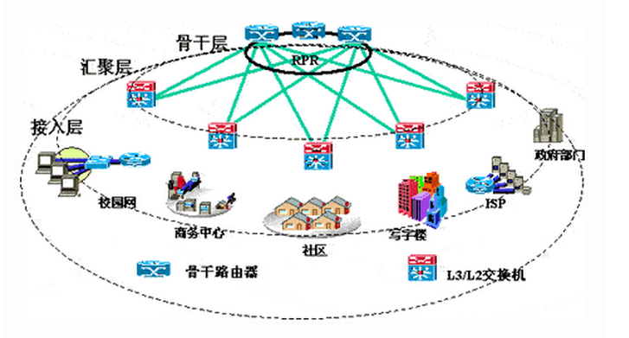
4.3.2 接入互联网
有线接入
ADSL（ Asymmetric Digital Subscriber Line不对称数字用户环路）
FTTX+LAN（光纤+双绞线）
光纤接入到小区，用户从楼宇交换机，采用双绞线接入到桌面计算机。
38

Slide 39
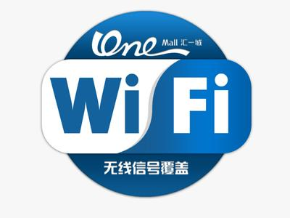
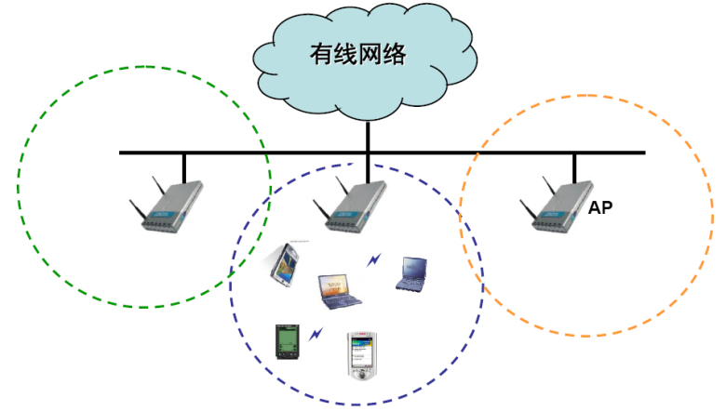
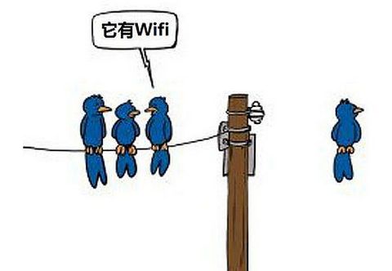
4.3.2 接入互联网
无线接入
WLAN(Wireless Local Network无线局域网)
WIFI（Wireless Fidelity）无线局域网的一个标准
39

Slide 40
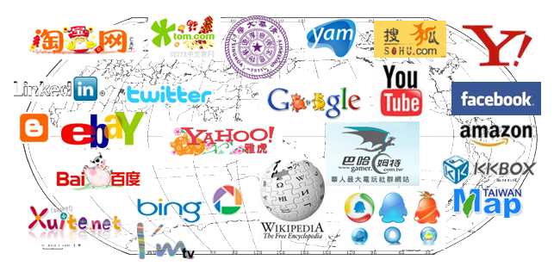
4.3.2 接入互联网
World Wide Web
40

Slide 41


4.3.2 接入互联网
World Wide Web
41

Slide 42





4.3.2 接入互联网
浏览器Web Browser
在Web上检索、获取、展示和传递信息资源的应用软件，提供客户一个界面以便浏览网页
42

Slide 43

4.3.2 接入互联网
统一资源定位符Uniform Resource Locator (URL)
http://www.whu.edu.cn/xxgk/xxjj.htm
超文本传输协议
目录名
文件名
43

Slide 44


电子邮件
4.3.2 接入互联网
44

Slide 45
常见的安全威胁
4.4 网络安全
特洛伊木马
黑客攻击
病毒，蠕虫
计算机网络
拒绝服务攻击
系统漏洞
內部、外部泄密

Slide 46
4.4 网络安全
信息安全
网络安全
计算机安全
密码安全
46

Slide 47

4.4 网络安全
定义：网络安全是指网络系统的硬件、软件及其系统中的数据受到保护，不因偶然的或者恶意的原因而遭受到破坏、更改、泄露，系统连续可靠正常地运行，网络服务不中断。
47

Slide 48
4.4 网络安全
网络安全的基本需求：
可用性:网络信息可被授权实体访问并按需求使用的特性；
完整性:网络信息未经授权不能进行改变的特性
保密性:防止信息泄漏给非授权个人或实体；
不可抵赖性:所有参与者都不可能否认或抵赖曾经完成的操作和承诺。
48

Slide 49
4.4.1 计算机病毒
什么是计算机病毒？
计算机病毒是指编制或者在计算机程序中插入破坏计算机功能或者毁坏数据，影响计算机使用，并能自我复制的一组计算机指令或者程序代码。

Slide 50


4.4.1 计算机病毒——黑客
凯文·米特尼克（Kevin David Mitnick），1963年8月6日出生于美国洛杉矶，第一个被美国联邦调查局通缉的黑客。被称为世界上“头号电脑黑客”。现职业是网络安全咨询师，出版过《反欺骗的艺术》、《反入侵的艺术》、《线上幽灵：世界头号黑客米特尼克自传》

Slide 51



4.4.1 计算机病毒——黑客
欺骗(Spoofing)：
将网络上的某台计算机伪装成另一台不同的主机，目的是欺骗网络中的其他计算机误将冒名顶替者当作目标计算机而向其发送数据或允许它修改数据。

Slide 52
4.4.1 计算机病毒——产生原因
计算机病毒产生的过程可分为：程序设计－＞传播－＞潜伏－＞触发－＞运行－＞实行攻击。
其产生的原因不外乎以下几种：
(1) 开个玩笑，一个恶作剧
某些爱好计算机并对计算机技术精通的人士为了炫耀自己的高超技术和智慧，凭借对软硬件的深入了解，编制这些特殊的程序。这些程序通过载体传播出去后，在一定条件下被触发。如显示一些动画，播放一段音乐，或提一些智力问答题目等，其目的无非是自我表现一下。这类病毒一般都是良性的，不会有破坏操作。

Slide 53
4.4.1 计算机病毒——产生原因
(2) 产生于个别人的报复心理
每个人都处于社会环境中，但总有人对社会不满或受到不公证的待遇。如果这种情况发生在一个编程高手身上，那么他有可能会编制一些危险的程序。在国外有这样的事例：某公司职员在职期间编制了一段代码隐藏在其公司的系统中，一旦检测到他的名字在工资报表中删除，该程序立即发作，破坏整个系统。类似案例在国内亦出现过。

Slide 54
4.4.1 计算机病毒——产生原因
(3) 用于版权保护
计算机发展初期，由于在法律上对于软件版权保护还没有象今天这样完善。很多商业软件被非法复制，有些开发商为了保护自己的利益制作了一些特殊程序，附在产品中。如：巴基斯坦病毒，其制作者是为了追踪那些非法拷贝他们产品的用户。用于这种目的的病毒目前已不多见。
(4) 用于特殊目的
某组织或个人为达到特殊目的，对政府机构、单位的特殊系统进行宣传或破坏。或用于军事目的。

Slide 55
4.4.1 计算机病毒——特点
⑴ 传染性。它计算机病毒的主要特征，是衡量一种程序是否为病毒的首要条件。
⑵ 隐蔽性。
⑶ 潜伏性。
⑷ 可激发性。
⑸ 破坏性。也叫做表现性。它是构成病毒的第二个重要条件，也是病毒设计者的最终目的。

Slide 56
4.4.1 计算机病毒——传播渠道
（1）硬盘传播：由于带病毒的硬盘在本地或者移到其他地方使用，维修等被病毒传染并将其扩散。
（2）光盘传播：大多数软件都刻录在光盘上，由于普通用户购买正版软件的较少，一些非法商人就将软件放在光盘上，在复制的过程中将带病毒文件刻录在上面。
（3）u盘传播：u盘携带方便，为了方便计算机相互之间传递文件，经常使用u盘，就将一台计算机的病毒传播到另一台。
（4）internet上下载病毒文件，在计算机日益普及的今天人们通过计算机网诺相互传递文件，信件，这样使病毒传播速度加快，因为资源的共享，人们经常网上下载、免费共享软件、病毒文件难免夹带在其中，网络传播也是现代病毒传播主要方式。

Slide 57

4.4.1 计算机病毒——文件型病毒
大量寄生于.COM及.EXE文件中
有的是引导型及文件型的混和型
如：黑色星期五， ,DIR II, 1465

Slide 58



4.4.1 计算机病毒——CIH病毒
1998,1999,2000/4/26 CIH
直接对计算机硬件中的程序进行破坏
陈盈豪

Slide 59

4.4.1 计算机病毒——宏病毒
Word等文档中的宏程序
使得病毒能跨平台传播
更容易编写
如Taiwan No.1
解决方法：
Word→工具→宏→安全性

Slide 60

4.4.1 计算机病毒——网络病毒
包括脚本类、木马/黑客类、蠕虫类病毒等
通过网络漏洞、邮件、网页、后门等方式传播
happy99, Melissa, love, Code Red II, Nimda, sircam， Worm.Gop.3/蠕虫王/冲击波/请客/MSNMSN窃贼
特点:
多利用系统的漏洞
针对QQ、MSN等即时通讯软件
感染文件/乱发邮件/乱发网络信息包
开后门、以获取信息、操控系统

Slide 61

4.4.1 计算机病毒——熊猫烧香
2007年李俊制作该病毒。它是一个感染型的蠕虫病毒，它能感染系统中exe，com，pif，src，html，asp等文件，它还能中止大量的反病毒软件进程并且会删除扩展名为gho的文件，该文件是一系统备份工具GHOST的备份文件，使用户的系统备份文件丢失。被感染的用户系统中所有.exe可执行文件全部被改成熊猫举着三根香的模样。

Slide 62

4.4.2 网络安全技术
数据加密技术：
62

Slide 63
4.4.2 网络安全技术
网络访问控制：
自主访问控制：针对资源的用户或应用设置访问控制权限；
强制访问控制：对网络资源的属性划分，规定不同属性的访问权限；
角色访问控制：确定该合法访问者的身份来确定访问者在系统中对哪类信息有什么样的访问权限。
63

Slide 64

4.4.2 网络安全技术
防火墙：它是一种由计算机硬件和软件的组合，使互联网与内部网之间建立起一个屏障，从而保护内部网免受非法用户的侵入。
64

Slide 65

4.4.2 网络安全技术
防火墙：
不能防范绕过防火墙的攻击；
不能防止受到病毒感染的软件和文件的传输；
不能防止数据驱动式攻击；
难以避免来自内部的攻击。
DDOS攻击
65

Slide 66

4.5 物联网
定义
通过RFID (射频识别)、红外感应器、全球定位系统、激光扫描器等信息传感设备，按约定的协议，把任何物品与互联网连接起来，进行信息交换和通讯，以实现智能化识别、定位、跟踪、监控和管理的一种网络。
66

Slide 67

4.5 物联网
物联网的三层结构
感知层利用各种传感设备感知各种物体的信息，实时搜集、获取、记录数据。
通过对物体的识别和通讯，将数据化的虚拟物体接入网络，实现传送与交互。
应用层利用各种智能计算技术，对海量的数据和信息进行分析和处理。
67

Slide 68

4.5 物联网——传感网与物联网
传感网
由若干具有无线通信能力的传感器节点自组织构成的网络。
68

Slide 69

4.5 物联网——互联网与物联网
69

Slide 70

4.5 物联网——物联网技术
射频识别技术
RFID (Radio Frequency IDentification，射频识别)是一种非接触式的自动识别技术，可通过无线电讯号识别特定目标并读写相关数据。
70

Slide 71

4.5 物联网——物联网技术
传感技术
传统的传感器正逐步实现微型化、智能化、信息化、网络化。
网络通信技术
71

Slide 72

4.5 物联网——物联网应用
物流领域的应用
72

Slide 73


4.5 物联网——物联网应用
交通领域的应用
73

Slide 74




4.5 云计算
云计算的由来
云计算
集群计算
并行计算
网格计算
74

Slide 75
4.5 云计算
定义：云计算是一种基于互联网的计算方式，共享的软硬件资源和信息可以按需求提供给计算机和其他设备。
75

Slide 76
4.5 云计算
数据在云端：不怕丢失，不必备份,可以任意点的恢复；
软件在云端：不必下载自动升级；
无所不在的计算：在任何时间，任意地点，任何设备登录后就可以进行计算服务；
无限强大的计算：具有无限空间的，无限速度。
76

Slide 77

4.5 云计算
77

Slide 78

4.5 云计算
78

Slide 79

4.5 云计算——关键技术
虚拟化技术
虚拟化技术呈现给用户的是一个与物理资源有相同功能和接口的虚拟资源。
能是建立在一个实际的物理资源上．也可能是跨多个物理资源，用户不需要了解底层的物理细节。
79

Slide 80

4.5 云计算——关键技术
海量数据分布存储技术
数据以分布式存储的方式在线存储。
用户无需考虑存储容量、数据存储位置以及数据的安全性和可靠性等问题。
主要代表： Google的GFS Hadoop HDFS
80

Slide 81

4.5 云计算——关键技术
并行编程模式
云计算提供了分布式的计算模式，客观上要求分布式的编程模式。
云计算中广泛使用的编程方式为Map-Reduce
81

Slide 82



4.5 云计算——应用
云存储
使用者使用云存储，并不是使用某一个存储设备，而是使用整个云存储系统带来的一种数据访问服务。
82

Slide 83




4.5 云计算——应用
云主机
利用虚拟化技术，在云端提供安全可靠的主机服务
国内提供云主机服务的服务商有阿里云、百度云、腾讯腾云、华为云、天翼云、盛大云等。
83

Slide 84


4.5 云计算——应用
基于云计算的办公软件
适合于多个用户进行共享以及协同编辑
Google Docs
Office 365
84

Slide 85
Thanks！

